Slide 1

به نام خدا

Slide 2
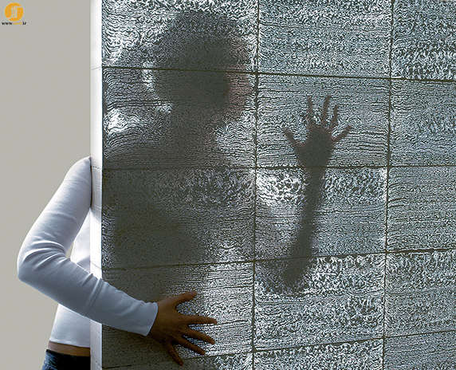
بتن شیشه ای-بخش دوم

Slide 3

استفاده از ماده ای مقاوم و با ظاهری غیر یکنواخت در ساختمان همواره یکی از آرزوهای معماران و طراحان از گذشته تا به حال بوده است . بدنبال این آرزو در سالهای اخیر تحقیقات گسترده ای در زمینه دستیابی به خصوصیات معماری بتن – به عنوان دومین ماده پرکاربرد بر روی زمین – پس از آب ، انجام گرفته که کشف بتن شفاف را می توان یکی از آنها بر شمرد.
لایتراکان نوعی بتن نیمه شفاف است که از مخلوط فیبرهای شیشه ای و بتن مرغوب بدست می آید و همانند بتن نیمه شفاف بصورت پانلها و قطعات پیش ساخته مورد استفاده قرار می گیرد . بصورتیکه ابتدا یک لایه نازک بتن در قالبی با پهنای کم ریخته می شود و سپس لایه های فیبر نوری به ترتبی و در راستای طولی قالب خوابانده شده فضایی در حدود 5% حجم کل را اشغال می کنند و درنهایت ، تیری یکپارچه و متخلخل با لوله های نوری نازک را تشکیل می دهند.
سطح تیر همرنگ بتن معمولی بوده و می تواند طولی در حدود 20 متر داشته ویا به قطعات کوچکتر تقسیم گردد. مقاومت فشاری مطلوب (حدود 500 ) و افزایش روشنایی ساختمان از جمله عواملی هستند که از مصرف عمده لایتراکان در اینده خبر می دهند .

Slide 4
لایتراکان در سال 2001 توسط یک معمار ساله مجارستانی به نام آرون لوسونسزی به همراه همکارانش در دانشگاه فنی بوداپست اختراع و توسعه یافت و سپس توسط شرکتی به همین نام بصورت بلوکهای پیش ساخته با اندازه های مختلف تولید گردید . لایتراکن نوعی بتن نیمه شفاف است . که بوسیله ترکیب فیبرهای نوری با مصالح سنگی ، سیمان و آب بدست می آید و به صورت بلوک و یا پانلهای پیش ساخته تولید می گردد.
بلوک های لایتراکان را می توان زیر مجموعه ای از بلوک های بتنی نیمه شفاف دانست که اندازه وترتیب قرار گیری فیبرها درهر بلوک می تواندمتفاوت بوده وهر بلوک علاوه بر رنگ خاکستری معمولی می تواند در رنگها ویا طرحهای مختلف تولیدگردد.
به طور کلی لایتراکان را می توان یک ماده ساختمانی مرکب از بتن مرغوب و فیبرهای نوری دانست که فیبرهای آن بصورت شیشه ای یا پلاستیکی بوده و جهت هدایت نوردربتن بکار می روند.
قطر فیبرهای شیشه ای بین 30 تا 100 میکرون و نوع پلاستیکی آن بین 5/. تا 2/5 میلیمتر می باشد . با تغییر نوع فیبرها نتایج بدست آمده متفاوت بوده بطوریکه نوع پلاستیکی فیبرها رنگها را بهتر عبور می دهند . این فیبرهای نوری 5% وزن بتن را اشغال کرده و به خاطر اندازه کوچکشان با بتن مخلوط شده و تشکیل یک جز ساختاری را می دهند که سطح بیرونی آن همگن و یکنواخت باقی می ماند . فیبرهای نوری در داخل بتن به شکل ماتریس و به صورت موازی در میان دو سطح اصلی هر بلوک قرار می گیرند و

Slide 5
و باعث نفوذ نور به داخل بلوک ها شده و با هدایت آن سبب سفافیت دو سطح بیرونی بلوک می شوند . این شفافیت به دنبال هدایت نور از یک منبع داخلی و خارجی مناسب ایجاد گردیده و در صورت عدم آن سطح بلوک به رنگ بتن معمولی در می آید انتقال نور عبوری از این بلوک ها کامل نبوده و اشکال به صورت سایه هایی موج دار بر روی سطح دیگر آن تشکیل می گردند
از آنجاییکه فیبرهای نوری بکار رفته تاثیر منفی چندانی در مقاومت فشاری بتن ندارند در سازهای باربر نیز می توانند مورد استفاده قرار می گیرند.
. چگالی بلوکهای لایتراکان 2100 تا 2400 کیلوگرم بر متر مکعب و مقاومت فشاری آنها در بدترین حالت 495 کیلوگرم بر سانتیمتر مربع و در بهترین حالت 565 کیلوگرم بر سانتیمتر مربع و مقاومت کششی بلوکها نیز 77 کیلوگرم بر سانتیمتر مربع می باشد . در حالت معمولی ضخامت بلوکها می تواند حداکثر بین 25 – 500 میلیمتر و پهنا و ارتفاع انها به ترتیب 600 و 300 میلیمتر باشد.

Slide 6
مراحل اجرایی ساخت بلوک های لایتراکان
در مرحله اول یک لایه بتن درون قالب مورد نظر ریخته شده ودر مرحله دوم یک لایه فیبر نوری ( که هر لایه مجموعه ای از فیبرهای موازی را شامل می شود ) روی بتن ریخته شده ، جاسازی می شود . پس از قرار دادن فیبرهای نوری قالب را تحت فشار مکانیکی و یا ویبره شدن قرار داده تا فیبرها بطور کامل درون بتن و درعمق مشخصی جاسازی شوند.
مراحل اول تا سوم را به صورت منظم تکرار کرده تا قالب از بین و مجموعه ای از لایه های فیبر پر شده و پس از مدتی تبدیل به ماده ای سخت و همگن گردد . بالا بودن نسبی قیمت و عدم تحویل به موقع بلوکهای پیش ساخته لایتراکان بعلت ظرافت فیبرهای نوری را می توان از جمله محدودیت های تولید این گونه بلوکها دانست . از سوی دیگر ، افزایش روشنایی طبیعی ساختنان ( کاهش روشنایی مصنوعی ) و بدنبال آن جلوگیری از اتلاف انرژی حرارتی با نگهداری پرتو های نوری درون بلوکهای دیوار، مقاومت فشاری مطلوب بلوک ها ، قابلیت به کارگیری آنها در پروژه های اجرایی بصورت افقی و یا عمودی و تنوع طرح و رنگ بلوک ها جهت استفاده از آنها در منطبق نمودن فضاهای محیطی از جمله عواملی هستند که سبب شده اند تا امروزه معماران و طراحان از لایتراکان بیش از پیش در طرح های و پروژه ها استفاده نموده و جلوه ای منحصر به فرد به آثار خود ببخشند.

Slide 7
از جمله پروژه های مهمی که درآن از بلوک های لایتراکان استفاده شده است . پروژه دروازه اروپا نام دارد که در کشور مجارستان واقع شده و متشکل از بلوکهای لایتراکان می باشد .
بطور کلی امروزه کاربرد لایتراکان را در معماری بصورت دیوارها ، کف ها و درخلق آثار هنری بصورت مجسمه ها ودر طراحی فضا بصورت تابلوهای راهنما ولامپهای مکعبی شفاف خلاصه می کنند

Slide 8
كاربرد لایتراکان در دیوارها
یکی از کاربردهای رایج لایتراکان استفاده از آن بعنوان یک ماده ساختمانی در ساخت دیوارهای داخلی و خارجی ساختمان است . از آنجائیکه همواره در سازه های بتنی جهت روشنایی فضاهای داخلی نیاز به تعبیه پنجره های زیاد احساس می شود ، دیوارهای متشکل از بلوکهای لایتراکان می توانند با هدایت منابع نوری خارجی این اشکال عمده را برطرف کرده ، علاوه بر تامین روشنایی مورد نیاز و با نگهداشتن انرژی گرمایی درون خود از اتلاف آن در ساختمان به میزان قابل توجهی کاسته وگزینه مناسبی را پیش روی طراحان و معماران قرار دهند

Slide 9
بعلت استحکام زیاد از لایتراکان می توان در ساخت دیوراهای باریر نیز استفاده نمود ، ویژگی منحصر به فرد لایتراکان سبب شده است تا با بکارگیری بلوک های آن درساخت دیوراهای داخلی و خارجی ، دو سطح و ضخامت این دیوارها قابل رویت بوده وسنگینی واستحکام بتن به عنوان ماده اصلی لایتراکان محسوس تر ودرعین حال کنتراست بین نور و ماده شدید تر باشد . با تعبیه شیارهایی درون بتن و قرا ردادن میله گردها بصورت عمودی ویا افقی درآن می توان بلوکهای بتنی لایتراکان را مسلح و در

Slide 10
در عین حال تقویت نمود ، بگونه ای که بعلت خاصیت انعطاف پذیری فیبرهای نوری این فیبرها در اطراف میله گردها قرا رگرفته و باعث مخفی شدن آنها می گردند

Slide 11
کاربرد لایتراکان در کف سازی
یکی از مهیج ترین کاربردهای لایتراکان استفاده از آنها در کف ساختمانها و یا اماکن عمومی بوده ، به صورتیکه سطوح خارجی آن در مدت روز همرنگ بتن معمولی بوده ودر هنگام غروب بلوکهای سنگفرش شده شروع به درخشیدن می نمایند با استفاده از طرحها و رنگهای مختلف بلوکها ، می توان جلوه خاصی به مسیر سنگفرش شده نیز ببخشند

Slide 12
کاربرد لایتراکان در خلق آثار هنری
ویژگیهای قابل ملاحظه بتن نیمه شفاف ، بتن را برای بسیاری از معماران امروز ، به وسیله امیدوار کننده جهت تحقق ایده هایشان تبدیل کرده است ، بگونه ای که امروزه بتن همانند خاک رس در دستان یک تندیش گر ، برای معماران وهنرمندان امکان خلق آثاری فراهم می کند که بطور منحصر به فردی ،گیرا ،جالب توجه واز نظر هندسی متهورانه می باشد . در لایتراکان ، تضاد موجود در پشت ماده در مدت زمان طولانی تجزیه شگفت آوری را برای ناظرین بوجود می آورد که بصورت سورئالیسم

Slide 13
کاربرد لایتراکان در طراحی فضاهای داخلی
با استفاده از لایتراکان می توان از یک سو دیوار و کف های ساخته شده را با دیگر عناصر و اجزا محیطی منطبق کرده و از سوی دیگر از آن در طراحی تابلوهای راهنما و لامپ تزئینی مکعبی استفاده نمود ، بطوریکه با بکارگیری منابع نوری رنگی ، می توان حس مورد نظر را در فضای ایجاد شده بوجود آورد .

Slide 14
تابلوهای راهنما
از بلوکهای لایتراکان می توان در طراحی تابلوهای راهنما و عناوین شرکت ها استفاده نمود . با حك کردن علامت ویا نام مورد نظر در ابعادی مشخص بر روی بلوک لایتراکان واستفاده از یک منبع نوری در پشت آن می توان از شفافیت ایجاد شده بر روی سطح مورد نظر در جلوه دادن به تابلوها استفاده نمود . با روشن کردن لامپ در پشت بلوک عنوان روی آن شفاف گردیده و با خاموش نمودن آن بلوک به رنگ اولیه خود (بتن معمولی ) برمی گردد و یا سبک خیالی مطرح می شود ، بگونه ای که امروزه بسیاری از هنرمندان تمایل دارند تا از این ماده در کارهای خوداستفاده نمایند .

Slide 15
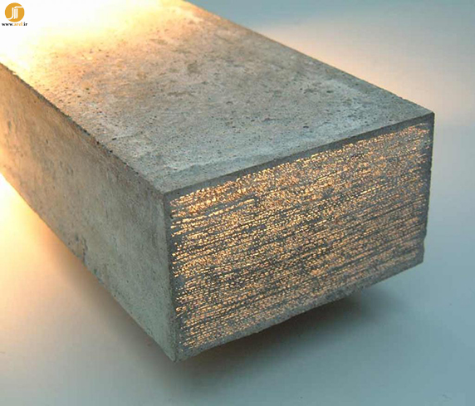
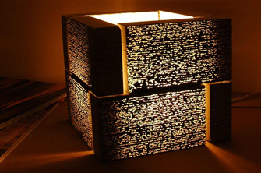
لامپ مکعبی شفاف
یکی از محصولات لایتراکان لامپ مکعبی شفاف با پهنا و عرض 190 و یا ارتفاع 202 میلیمتر است وزن این محصول حدود 10 کیلوگرم بوده واز 4 قطعه لایتراکان و یک عدد لامپ در وسط ان تشکیل شده که به دلیل شکل هندسی خاص ، قطعات این بلوکها بدون وسایل اتصال دهنده ، تشکیل ساختاری واحد می دهند .

Slide 16
نتیجه گیری
امروزه بتن به عنوان مولفه ای بسیار مهم در توسعه پایدار کشورها به شمار می آید وبا گذشت سالها از پیدایش و کاربرد آن بصورت کنونی دستخوش تحولات و پیشرفت های اساسی شده است ، بطوریکه در هر فعالیت عمرانی حضور چشمگیر داشته وبه عنوان آشنا ترین مصالح ساختمانی با بیشترین مصرف به شمار می رود. اگر چه حفظ محیط زیست و پایداری ، به عنوان دو ویژگی مهم سبب شده که بتن به عنوان ماده اولیه احداث ساختمانها در نظر گرفته شود ، اما تحقیقات و بررسی های اخیر نشان داده است که از ویژگیهای دیگر این ماده پرکاربرد نیز می توان استفاده نمود . در حال حاضر طیف متنوعی از فراورده های تزئینی بتن ابداع و به بازار عرضه شده است و بسیاری از معماران وهنرمندان از آن به عنوان ابزاری جهت خلق زیبایی در آثارشان بهره جسته اند . امروز ه روشهای متنوع تزئین بتن ، گزینه های طراحی بیشماری را پیش روی معماران قرار داده بگونه ای که از پیوند عمران و معماری در بکارگیری این سنگ دست ساز (بتن ) یاد می کنند . مهندسان ساختمان معتقدند که این روشها و محصولات نوین ، بویژه لیتراکن انقلابی را در صنعت ساختمان سازی به وجود خواهدآورد ، چرا که بکارگیری آن دراین صنعت سبب شده است که ساختمانها از خارج ، کاراکتری خاص به خودگرفته و در درون از روشنایی چند برابر برخوردار شوند .

Slide 17
منبع: Arel.ir

